Slide 1
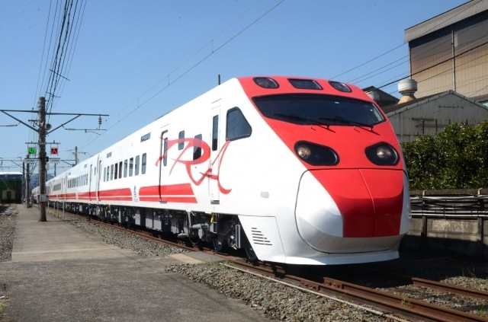
圖解基礎詞彙 07 交通工具
本教材內容僅供會員個人學習用，擅自重製、改作、編輯、共同使用、轉借出租、公開放映等，皆須經著作所有人同意，違反者除民事賠償外，也須負刑事責任。

Slide 2
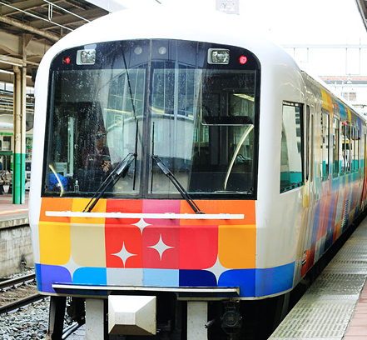
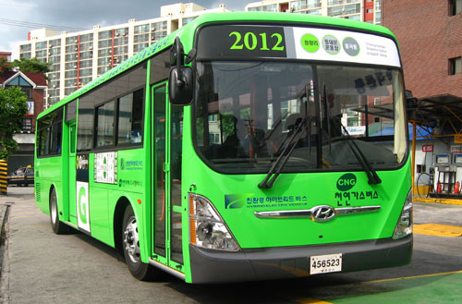
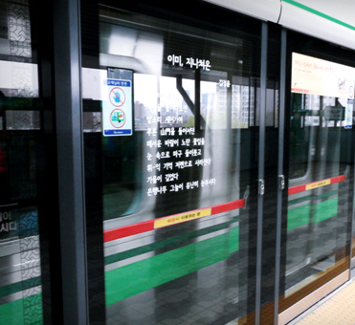
圖解基礎詞彙 07 交通工具
지하철 地鐵
기차 火車
버스 公車

Slide 3
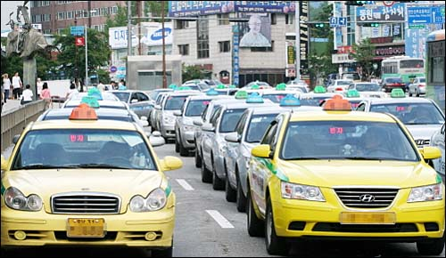
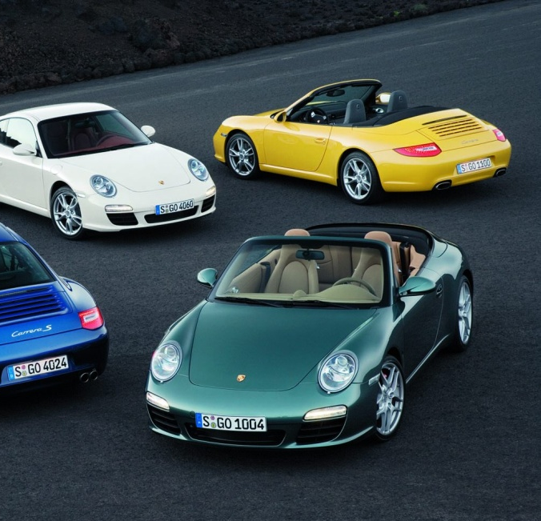
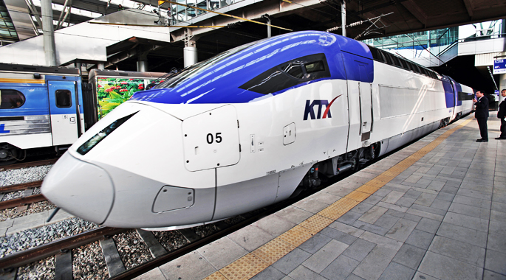
圖解基礎詞彙 07 交通工具
고속열차 高速列車
택시
計程車
자동차 汽車

Slide 4
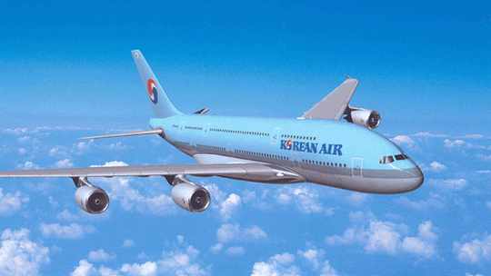
圖解基礎詞彙 07 交通工具
배
船
비행기 飛機
자전거 腳踏車

